Slide 1
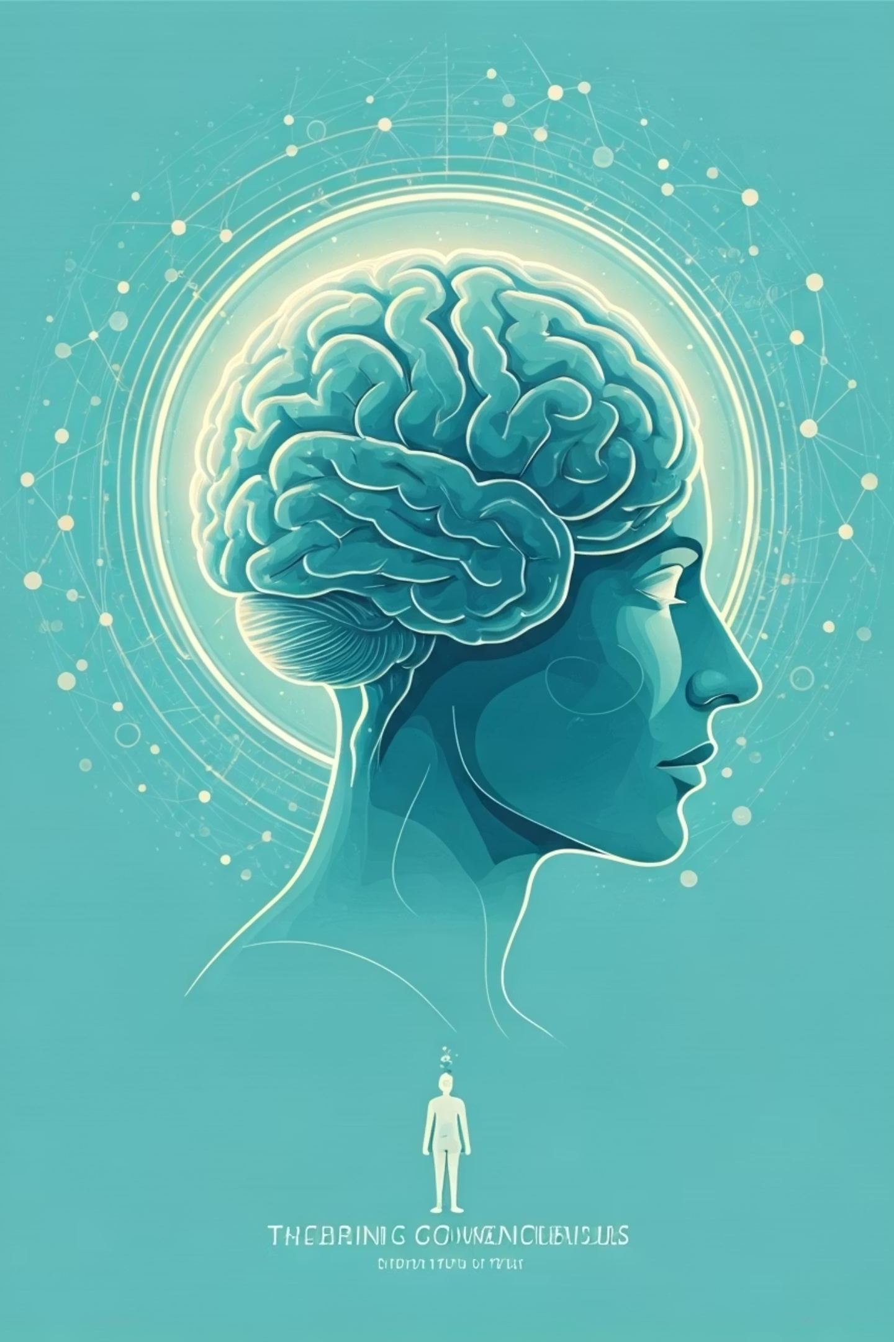
Әл-Фараби атындағы Қазақ Ұлттық университеті
Жалпы және қолданбалы психология кафедрасы
Дәріс 5.
Тұлғаның құрылымдық компоненттері: биологиялық, психикалық және әлеуметтік жақтары
Дәріскер: Психология ғылымдарының докторы, профессор Тоқсанбаева Н.К.

Slide 2
Тұлға дегеніміз не?
Тұлғаның анықтамасы
Құрылымдық компоненттер
Тұлға – адамның мінез-құлқы мен психикасын анықтайтын кешенді жүйе.
Оның құрылымы биологиялық, психикалық және әлеуметтік компоненттерден тұрады.
Тұлғаның осы үш негізгі құрамдас бөлігінің өзара әрекеттесуі адамның бірегейлігін, оның әлемді қабылдауын және онымен өзара әрекеттесуін қалыптастырады.

Slide 3
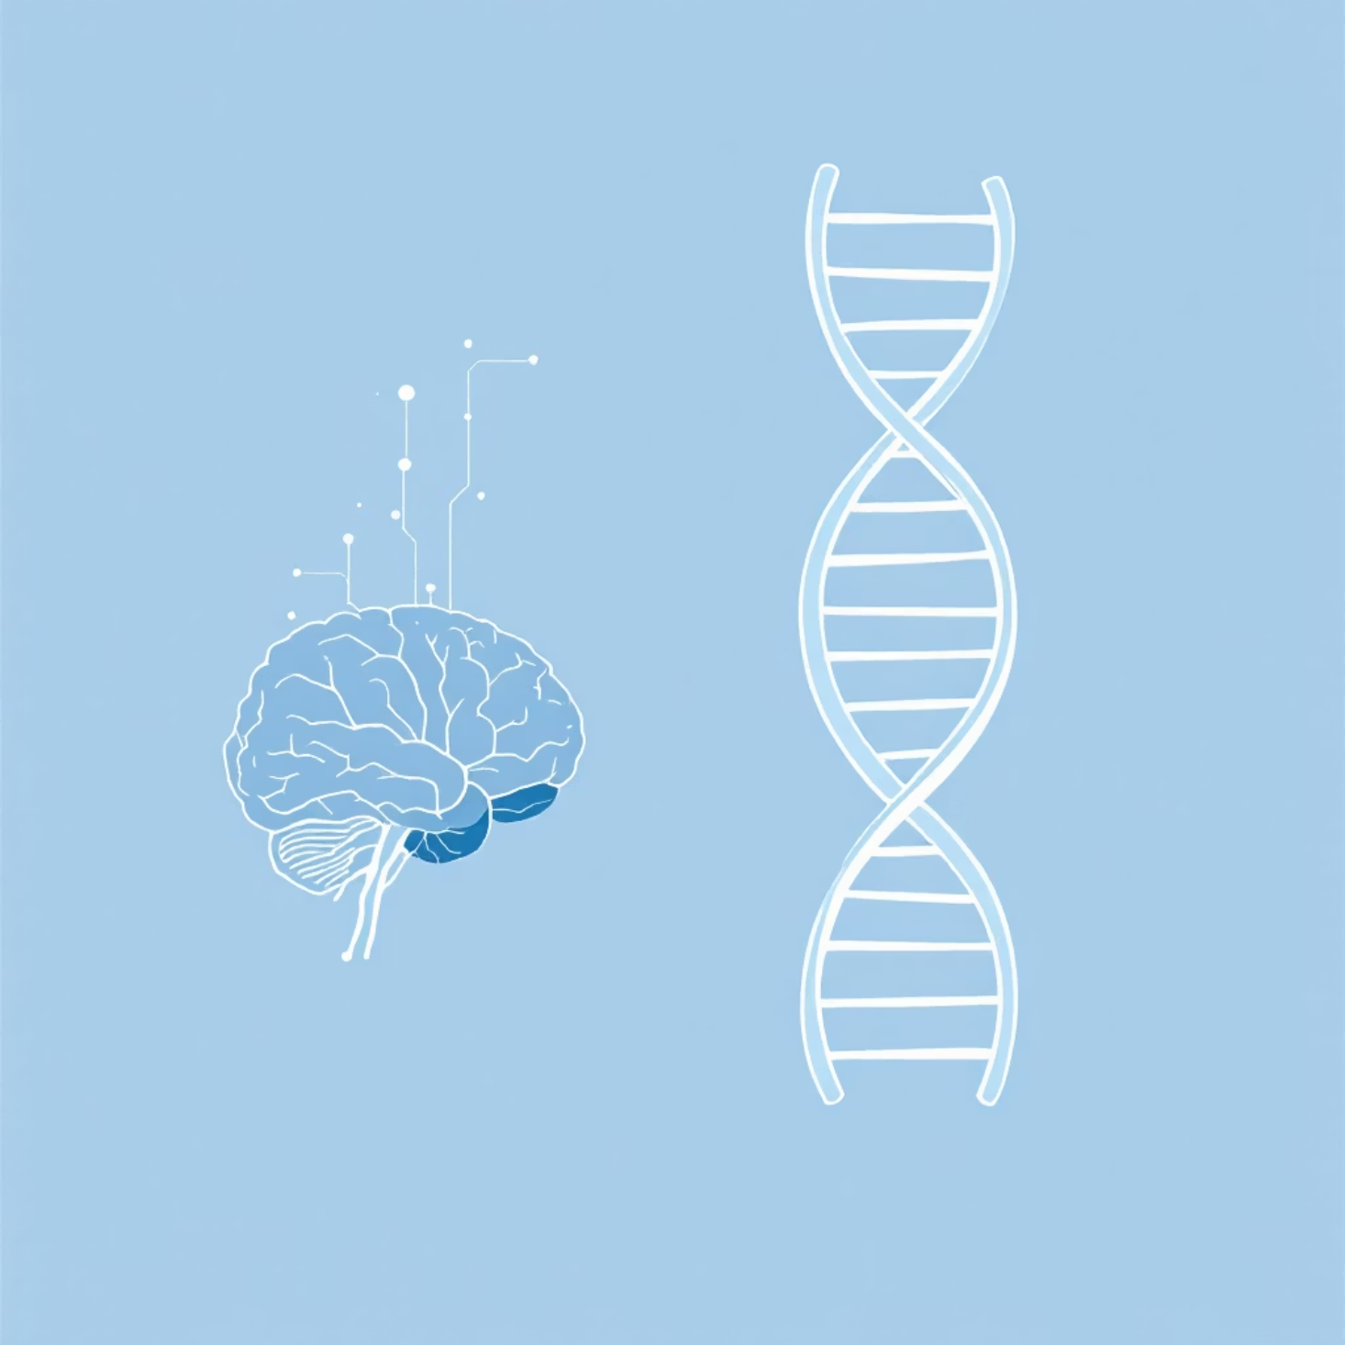
Биологиялық компонент: Тұлғаның негізі
Биологиялық компонент адамның генетикалық коды мен ми құрылымын қамтиды, олар тұлғаның негізгі биологиялық негізін құрайды.
Мысалы, нейрондық жүйе эмоция мен ойлауды басқарады.
Денсаулық пен физиологиялық жағдай тұлғаға тікелей әсер етеді, оның энергетикалық деңгейін, көңіл-күйін және когнитивті қабілеттерін анықтайды.

Slide 4

Биология – тұлғаның негізі

Slide 5
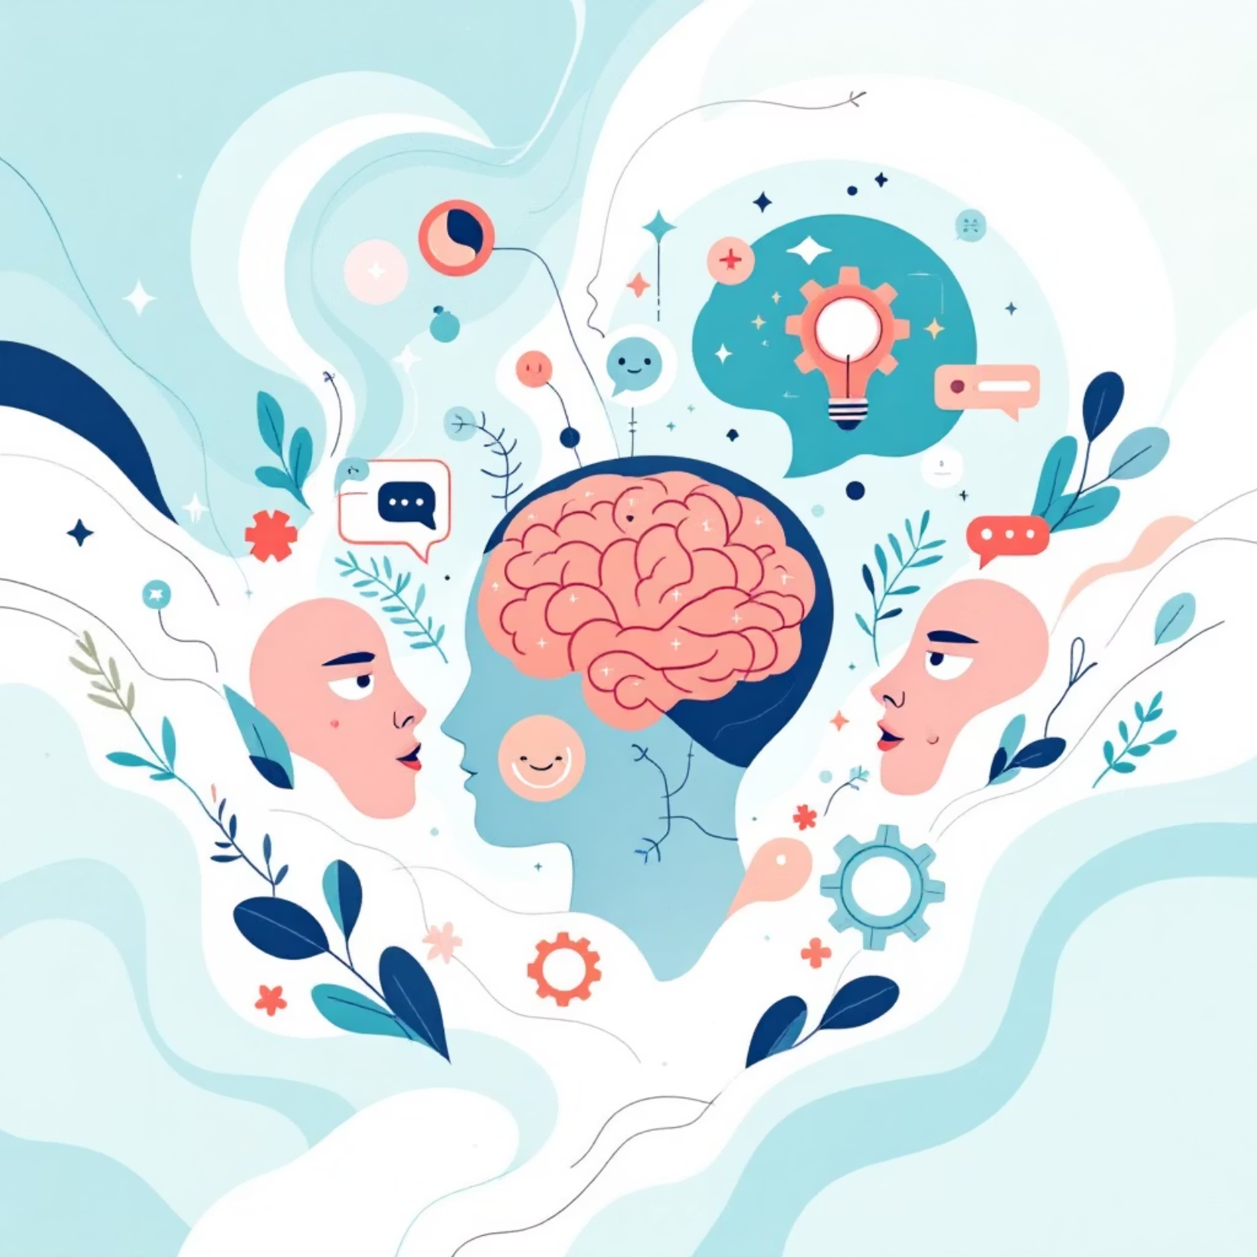
Психикалық компонент: Ішкі әлемнің көрінісі
Психика – тұлғаның ойлау, сезіну, қабылдау қабілеті, оның ішкі әлемінің күрделі көрінісі.
McCrae және Costa теориясы бойынша, тұлғаның негізгі қасиеттері (мысалы, экстраверсия, келісімділік, ашықтық, саналылық, невротизм) тұрақты биологиялық негізге сүйенеді, бірақ өмірлік тәжірибе арқылы дамиды.
Психикалық компонент адамның мінез-құлқын, эмоциясын, мотивациясын қалыптастырады, оның өмірлік мақсаттары мен құндылықтарын айқындайды.

Slide 6



Әлеуметтік компонент: Қоғаммен байланыс
Отбасы және қарым-қатынас
Мәдениет ықпалы
Әлеуметтік тәжірибе
Мәдениет, құндылықтар, нормалар мен дәстүрлер тұлғаның әлеуметтік бейнесін жасайды, оның дүниетанымын қалыптастырады.
Әлеуметтік тәжірибе, рөлдер мен қоғамдағы өзара әрекеттесулер тұлғаның өзін-өзі тануына және әртүрлі жағдайларға бейімделуіне әсер етеді.
Тұлға әлеуметтік ортада қалыптасады және дамиды, отбасы мен жақын қарым-қатынастар оның алғашқы әлеуметтенуін қамтамасыз етеді.

Slide 7

Әлеуметтік орта – тұлғаның айнасы

Slide 8



Тұлғаның үш компонентінің өзара байланысы
Биологиялық негіз
Психикалық бейімделу
Әлеуметтік ықпал
Биологиялық негіз психикалық процестерді қалыптастырады, мидың құрылымы мен қызметі ойлау мен эмоцияларға әсер етеді.
Психика әлеуметтік тәжірибені қабылдап, оған бейімделеді, сыртқы ортадан ақпаратты өңдейді және жауап қайтарады.
Әлеуметтік орта тұлғаның мінез-құлқын және даму бағытын анықтайды, мәдениет пен қоғамдық нормалар арқылы жеке тұлғаны қалыптастырады.
Бұл үш компонент бірін-бірі толықтырып, адамның біртұтас және күрделі болмысын құрайды.

Slide 9
Тұлғаны зерттеудегі заманауи тәсілдер
Биология
Психология
Әлеуметтану
Нейроғылым мен генетика зерттеулері адам мінез-құлқының биологиялық негіздерін түсінуге көмектеседі.
Тұлға теориялары мен мінез-құлық зерттеулері адамның ішкі әлемін және оның реакцияларын талдайды.
Әлеуметтік рөлдер мен мәдениет ықпалы тұлғаның қоғамдағы орнын және оның әлеуметтік өзара әрекеттерін зерттейді.
Когнитивті психология, даму психологиясы.
Мидың қызметін картаға түсіру және гендердің мінез-құлыққа әсерін зерттеу.
Әлеуметтік желілердің әсері, мәдени айырмашылықтар.

Slide 10
Қорытынды: Тұлға – көпқырлы жүйе
Үш компоненттің үйлесімі: Биологиялық, психикалық және әлеуметтік компоненттер тұлғаның тұтастығын қамтамасыз етеді, оның бірегейлігін қалыптастырады.
Түсінудің маңыздылығы: Тұлғаны терең түсіну – адамның өзін-өзі тануы мен үздіксіз дамуының негізі, өмірлік сапасын арттыруға мүмкіндік береді.
Гармониялық даму: Әр компоненттің үйлесімділігі және олардың өзара әрекеттесуі – тұлғаның толыққанды дамуының кепілі. Бұл баланс жеке және қоғамдық әл-ауқат үшін өте маңызды.
Тұлғаның бұл күрделі құрылымы оның бейімделуін, үйренуін және өмір бойы дамуын қамтамасыз етеді.

